Slide 1
Санитарные требования к обработке столового инвентаря. Дезинфицирующие растворы
Министерство науки и образования Республики Бурятия
ГБПОУ «Гусиноозёрский Энергетический техникум»
Выполнил: Ибрагимова Н. А.
Проверил: Игнатьева И.В.
Назарова М.Д.

Slide 2
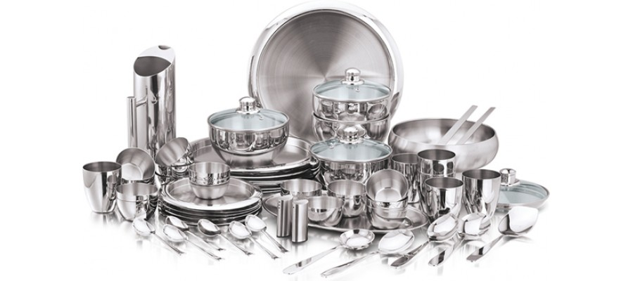
Санитарные требования к инвентарю и инструментам
К инвентарю относят приспособления, облегчающие труд повара и кондитера: разделочные доски, веселки, шумовки, грохот, сита, кондитерские мешки и т. д. Материалы, применяемые для изготовления инвентаря, не должны сообщать пищевым продуктам вредных и неприятных органолептических свойств, не должны изменять цвета, вкуса, запаха и внешнего вида. В пищу не должны переходить составные части того материала, из которого изготовлен инвентарь.

Slide 3
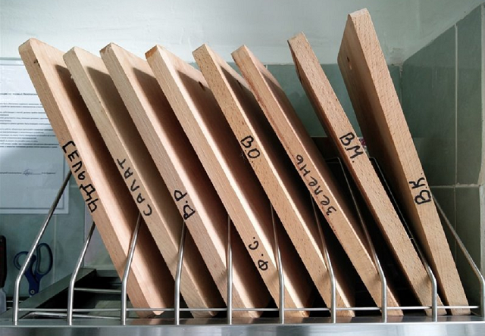
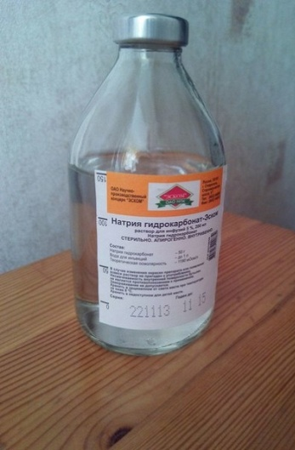
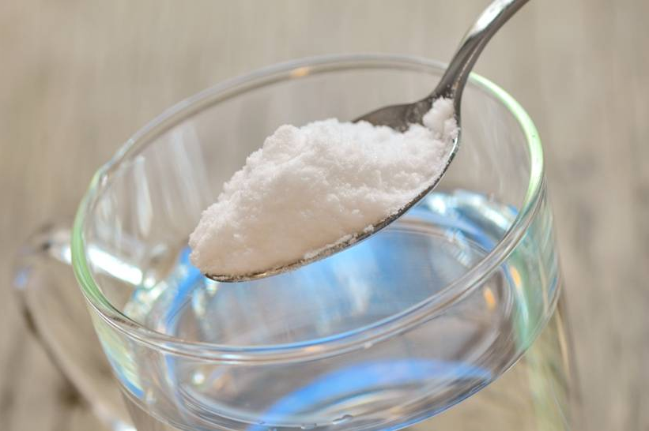
Все доски должны быть маркированы в соответствии с обрабатываемым на них продуктом: «МС» - мясо сырое, «МВ» - мясо вареное, «ОС» - овощи сырые и т. д. В процессе работы строго следят за правильным использованием досок в соответствии с маркировкой. Их моют после каждой операции горячей водой и щеткой (очистив предварительно ножом от остатков продукта), ошпаривают кипятком и хранят, поставленными на ребро, на стеллажах.
Весь инвентарь, в том числе разделочные доски, дезинфицируют кипячением в воде в течение 15-20 мин. Кондитерские мешки, марлю для процеживания бульона после стирки кипятят в 1%;-ном растворе кальцинированной соды, затем прополаскивают, сушат и проглаживают.

Slide 4
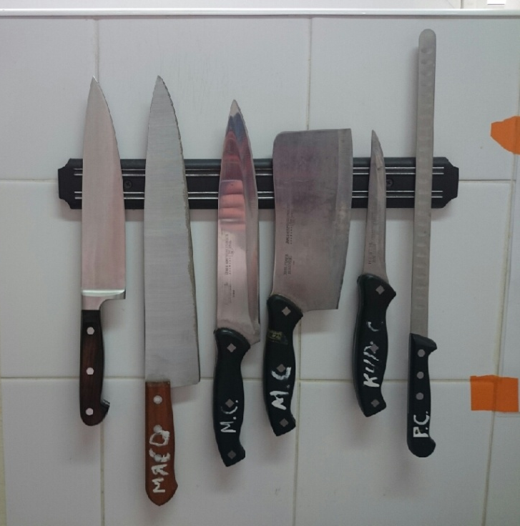
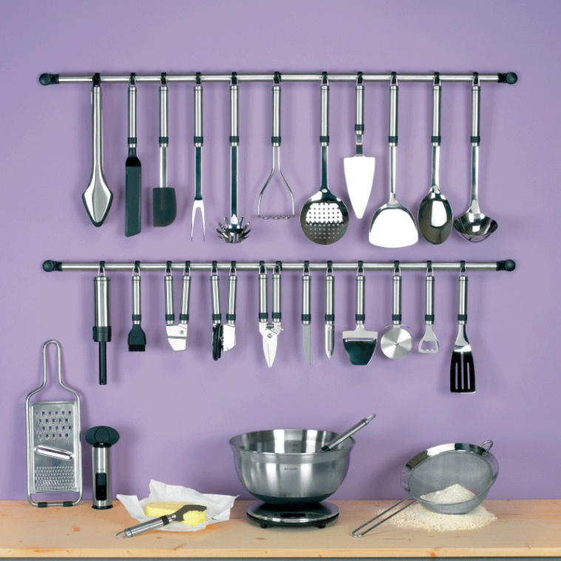
Инструменты (ножи, тяпки, поварские иглы и др.) в процессе работы содержат в чистоте. Поварские ножи, как и разделочные доски, должны закрепляться за рабочим местом и соответственно маркироваться. Учитывая, что поварские ножи изготовлены из нержавеющей стали, их нужно хранить в сухом виде. Все металлические инструменты дезинфицируют кипячением в воде или прокаливанием в духовом шкафу после мытья горячей водой.

Slide 5
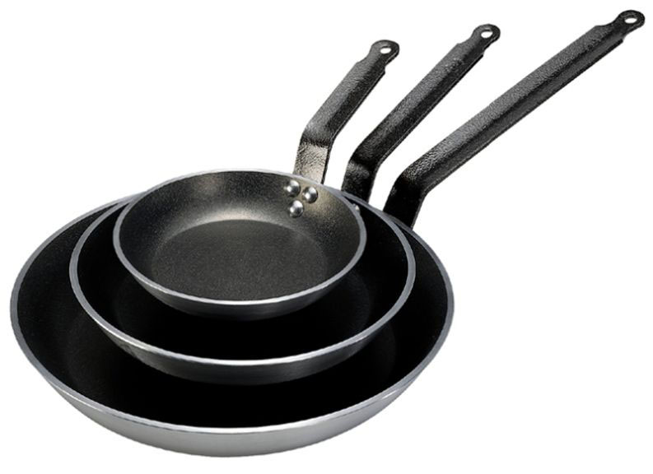
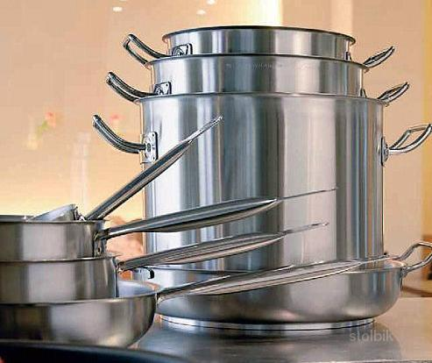
Санитарные требования к кухонной, столовой посуде и таре
Кухонную посуду (кастрюли, наплитные котлы емкостью не более 60 л, сотейники, чайники) изготовляют из нержавеющей стали, алюминия и дюралюминия с гладкой поверхностью. Во избежание передачи запаха блюдам все котлы закрепляют за цехами и маркируют в зависимости от приготавливаемых блюд. Противни изготавливают из железа, а сковороды - из чугуна.

Slide 6
Санитарная обработка
Все оборудование и инвентарь моечной столовой посуды подвергают санитарной обработке. Щетки, мочалки тщательно промывают, а перед началом работы кипятят в 1%-м растворе кальцинированной соды.
В посудомоечных машинах посуду моют в трех отделениях с разным температурным режимом: 45 - 48, 50 - 55 и 90°С.
При этом в первом отделении она предварительно обмывается и обезжи­ривается, во втором - осуществляется ее мойка и дезинфекция, а в третьем -ополаскивание.

Slide 7
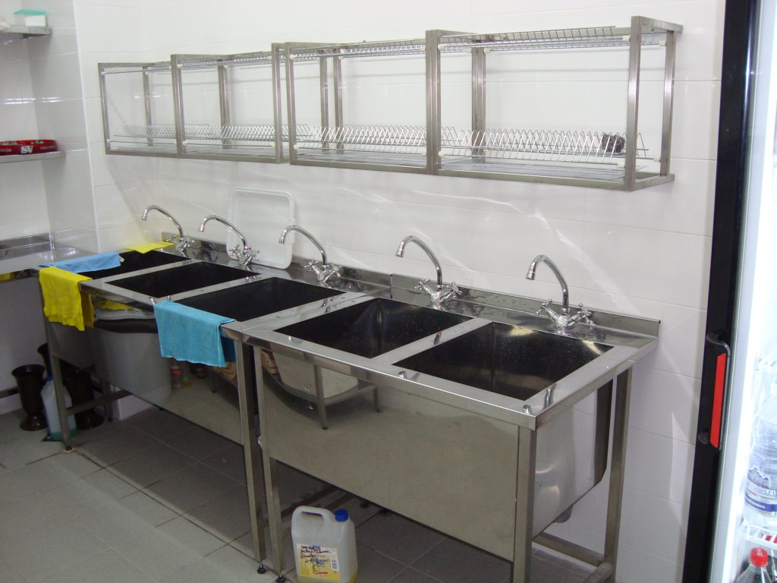
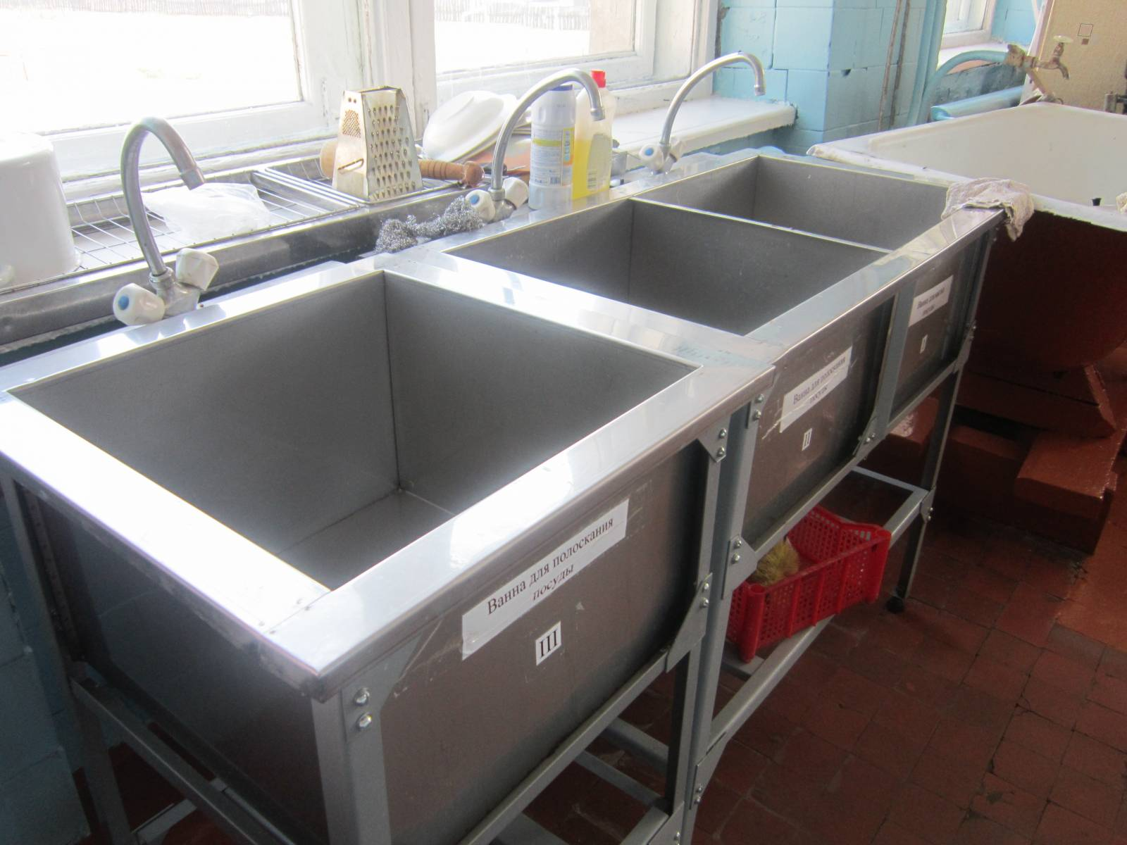
Для мытья кухонной посуды используют ванны из двух отделений. В первом отделении посуду моют мочалками и щетками с моющими средствами при температуре воды 45-50°С, во втором - ополаскивают горячей (не ниже 70°С) водой (рис. 10). Хранят кухонную посуду на стеллажах вверх дном. Перед использованием ее обязательно ополаскивают горячей водой, предварительно проверив чистоту внутренней поверхности посуды визуально и на ощупь рукой. Посуду с остатками подгоревшей пищи перед мытьем замачивают водой. Противни, сковороды рекомендуют мыть после 2-3-разовой жарки.

Slide 8
Чистка, уход и хранение посуды
Правила мытья посуды в машине: 1) предварительное мытье посуды в ванне мочалками, щетками с моющими средствами при температуре воды 45-50°С; 2) укладка посуды В ящики-лотки; 3) мытье в моющем отделении машины водой при температуре не менее 70°С и давлением струи 0,5 ат; 4) ополаскивание посуды во втором отделении машины водой при температуре не менее 90-95°С и давлении струи 1-2 ат; 5) удаление посуды из ящиков-лотков с проверкой качества мытья. Особое внимание при машинном мытье посуды уделяют поддерживанию температурного режима воды в ополаскивающем отделении и смене воды в моечном отделении через каждые 2 ч работы.

Slide 9
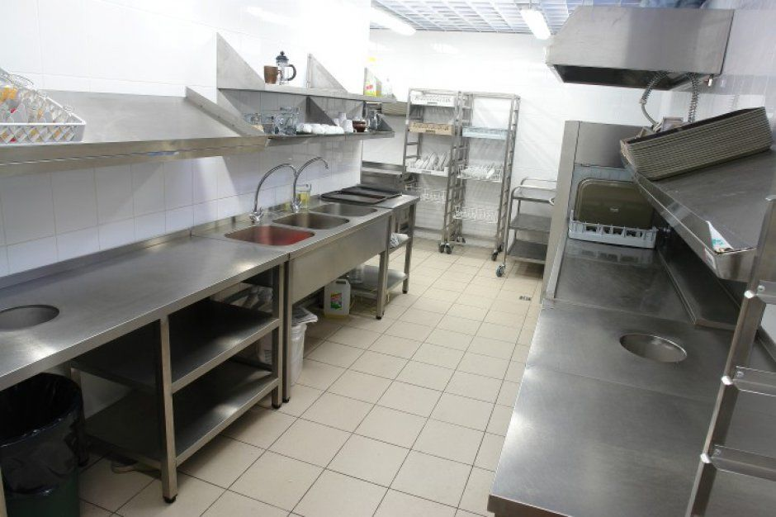
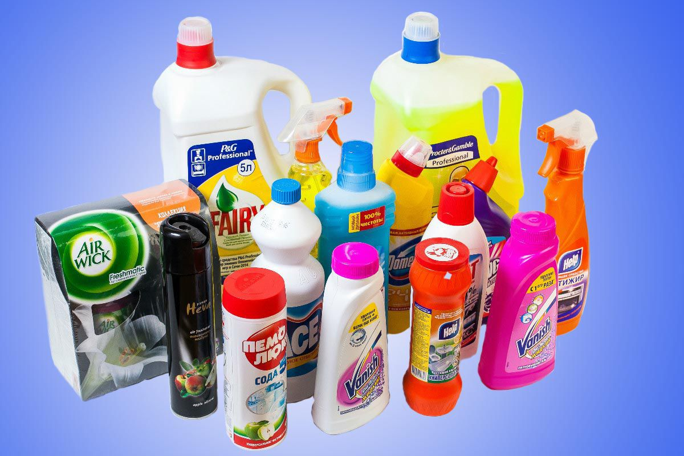
При мытье столовой посуды ручным способом соблюдают следующие правила: 1) в первой ванне посуду обезжиривают и моют мочалкой или щеткой в воде при температуре 45-50°С с добавле­нием моющих средств; 2) во второй ванне посуду дезинфицируют и моют в воде при температуре 45-50°С с добавлением дезинфицирующих средств; 3) в третьей ванне посуду ополаскивают в воде при температуре не ниже 70°С в специальных сетках-корзинах или под душем; 4) обсушивают посуду уложенной вверх дном или на ребро на специальных полках-сушилках.

Slide 10
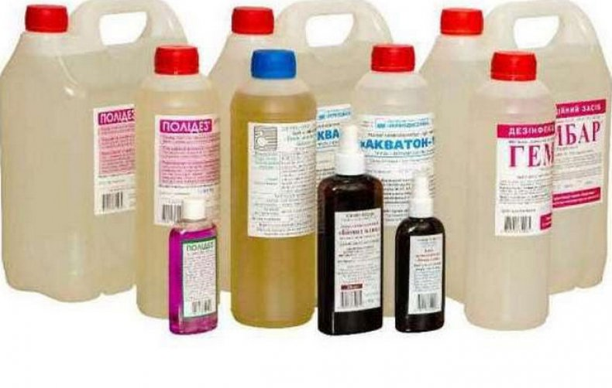
Виды дезинфицирующих средств и их назначение
Существует несколько видов дезинфицирующих средств в зависимости от того, какое основное действующее вещество.
Средства на основе хлора. Широкий антимикробный спектр действия. Вызывают коррозию металлических поверхностей, обесцвечивание тканей.
Перекись водорода, надкислоты. Не имеют запаха, легко разлагаются. Наиболее безопасны для окружающей среды, малотоксичные. Используют для дезинфекции стойких к коррозии металлов, стекла, пластмасс.
На основе альдегидов. Широкий антимикробный спектр действия, включая споры. Хорошая проникающая способность, при этом не повреждают ткани, не вызывают коррозию металла.
Препараты на основе фенолов. Такие средства способны создавать остаточную пленку на дезинфицированных поверхностях.

Slide 11
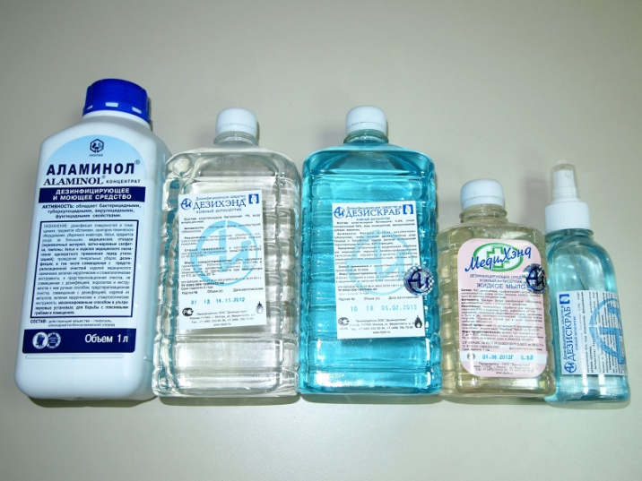
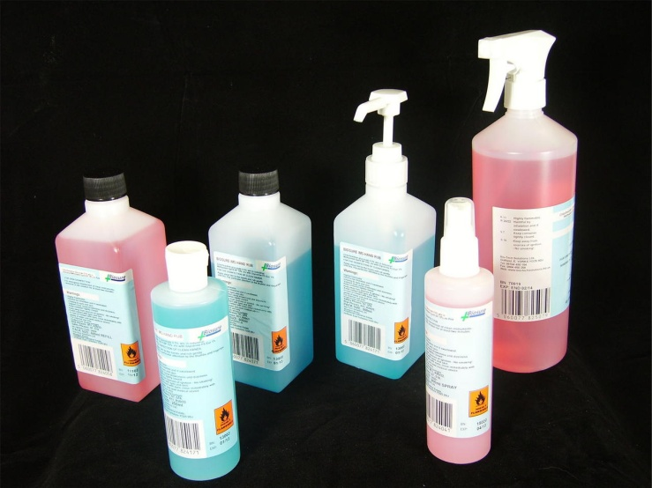
На основе спирта. Самые популярные кожные антисептики. Быстро испаряются, не оставляют следа. Спиртосодержащие жидкости используются часто для обеззараживания кожи для инъекций.
На основе четвертичных аминов. Применяется для дезинфекции поверхностей и оборудования. Малотоксичные, не эффективны против патогенных штаммов.
На основе органических соединений. Применяют для дезинфекции систем гемодиализа.
Средства на основе третичных аминов. Широкий спектр антимикробного действия. Малотоксичные и обладают хорошими моющими свойствами.
Средства на основе гуанидинов. Низкая токсичность позволяет использовать их и в пищевой промышленности. Оставляют пленку, которую нелегко удалить с поверхности.
Комбинированные дезинфицирующие средства. Состоят из нескольких активных действующих веществ.

Slide 12
Требования к современным дезинфицирующим средствам
Существует ряд требований к дезинфицирующим средствам, которые используются в настоящее время:
Они должны хорошо растворяться в воде.
Вызывать гибель бактерий в короткие сроки.
Не терять своей эффективности в присутствии органических веществ.
Иметь малую токсичность или быть нетоксичным для человека и животных.
Не портить обеззараживаемую поверхность.
Не должны быть воспламеняемы и взрывоопасны.
Не иметь резкого запаха.
Должны быть просты в приготовлении и использовании.

Slide 13
Используемая литература
https://studfiles.net/preview/3651987/page:34/
http://fb.ru/article/280827/sovremennyie-dezinfitsiruyuschie-sredstva-vidyi-klassifikatsiya-trebovaniya-naznachenie

